Slide 1


欢迎来到 美丽的 吴晓华老师课堂
能听到声音按“1”
看得到PPT按“2”
both 声音 and PPT 按“3”

Slide 2
高级计算机结构
授课教师：吴晓华（博士）
职称：副教授
联系方式：wxhcshua@126.com

Slide 3
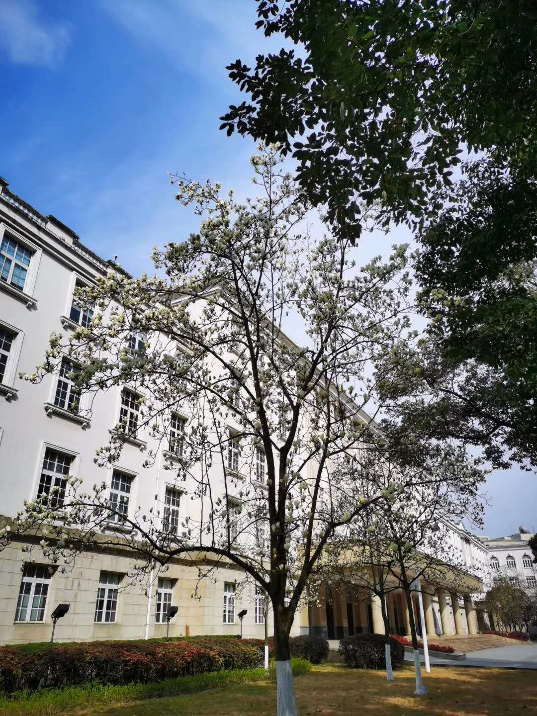
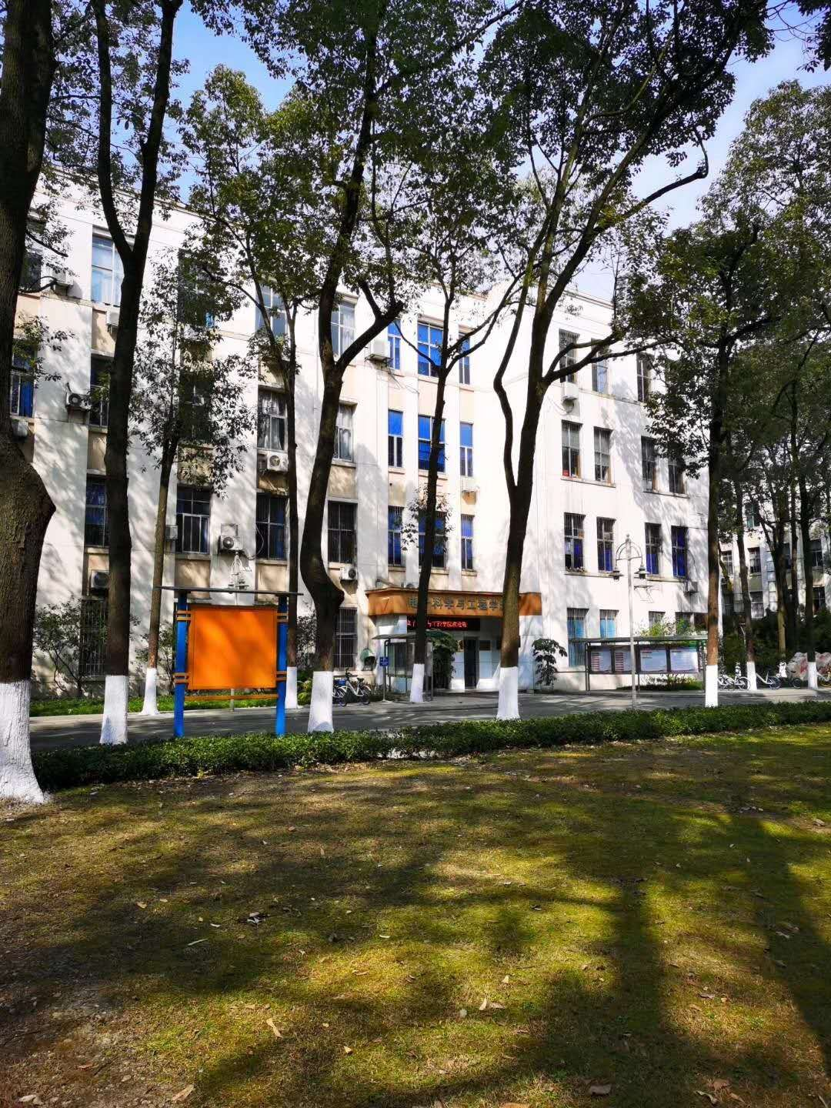
疫情中的校园
何时返校，听通知
宅家打卡，保平安
期待春暖花开，
与同学们相聚校园！

Slide 4
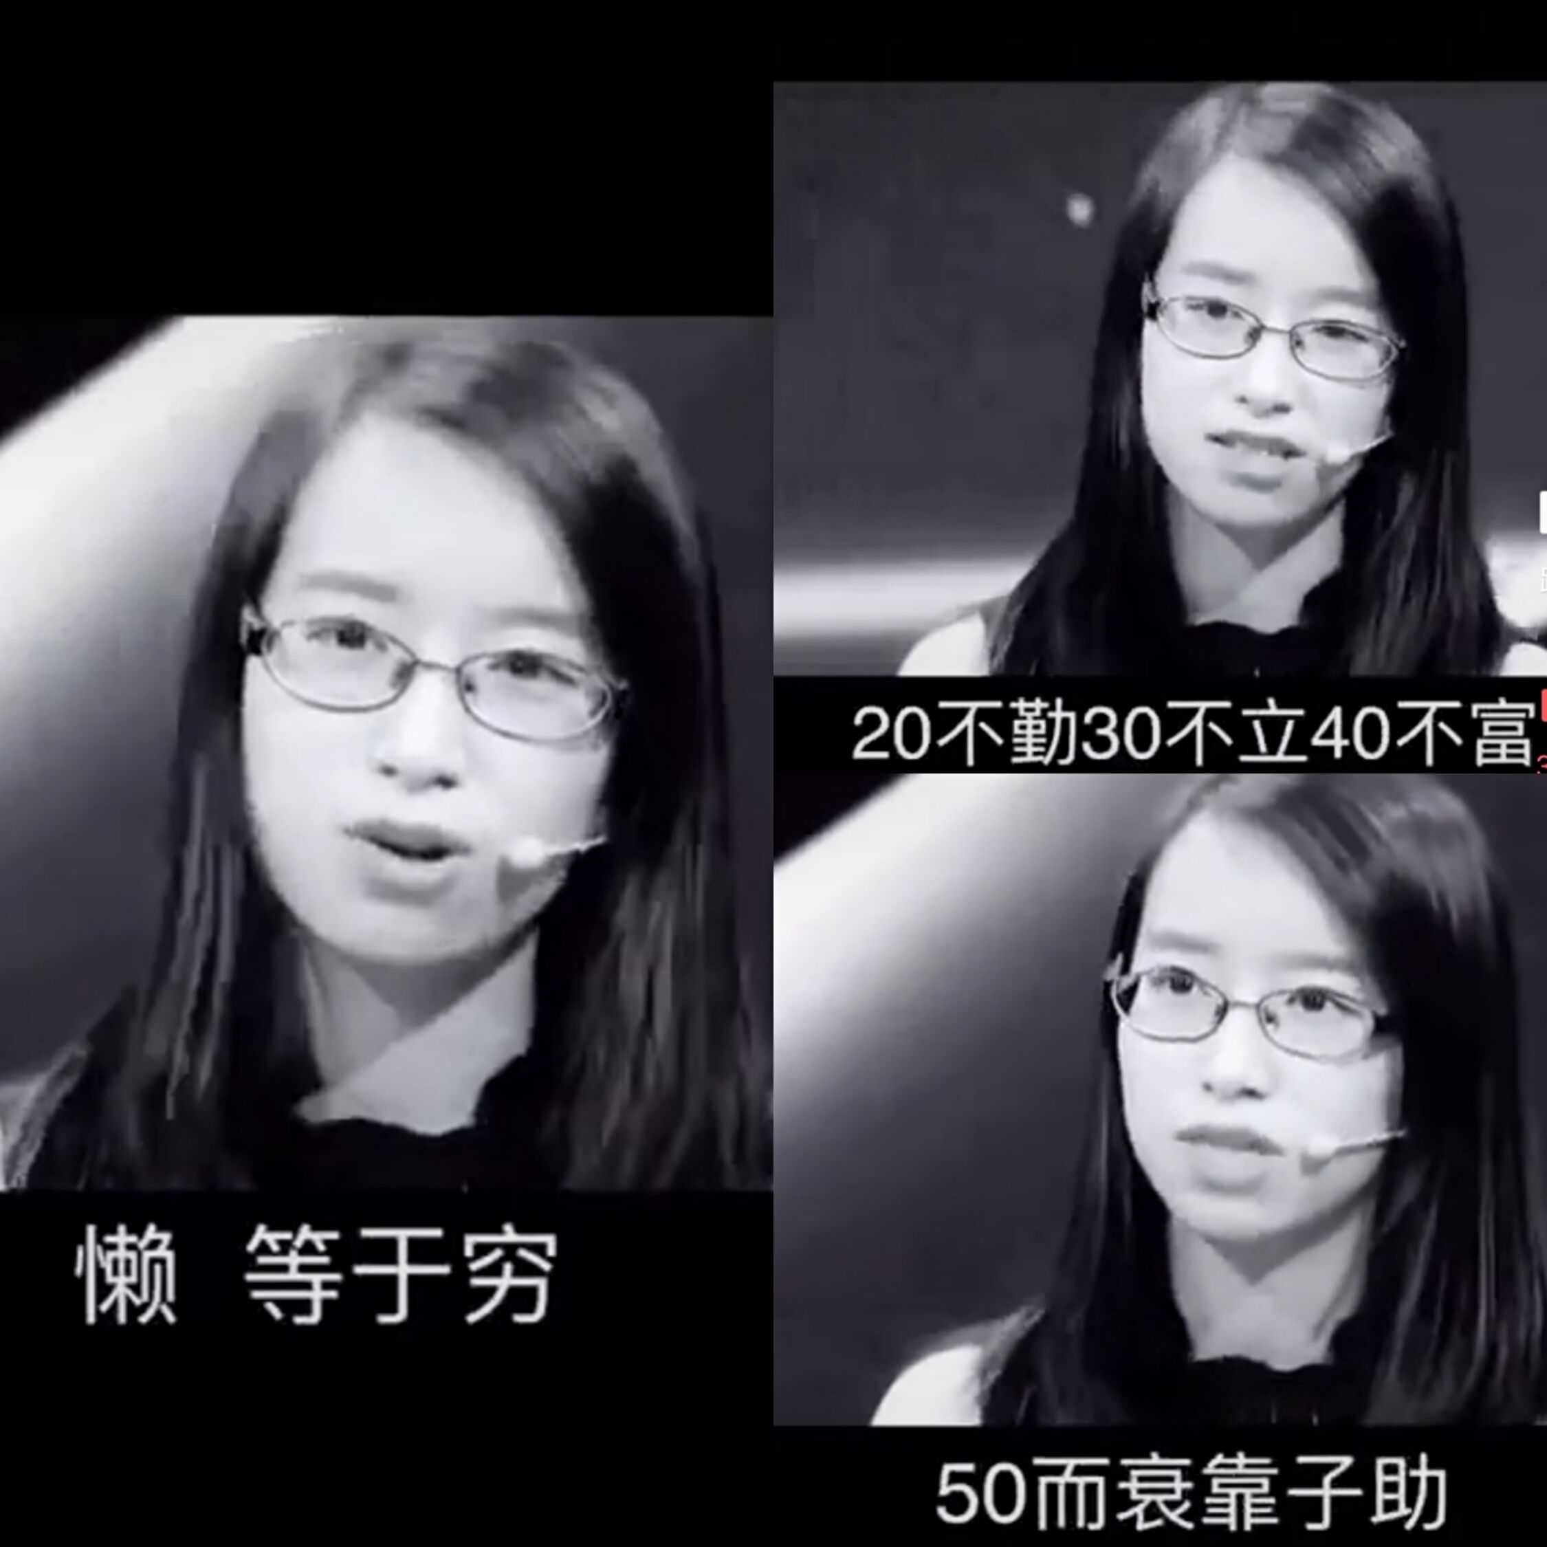


Slide 5
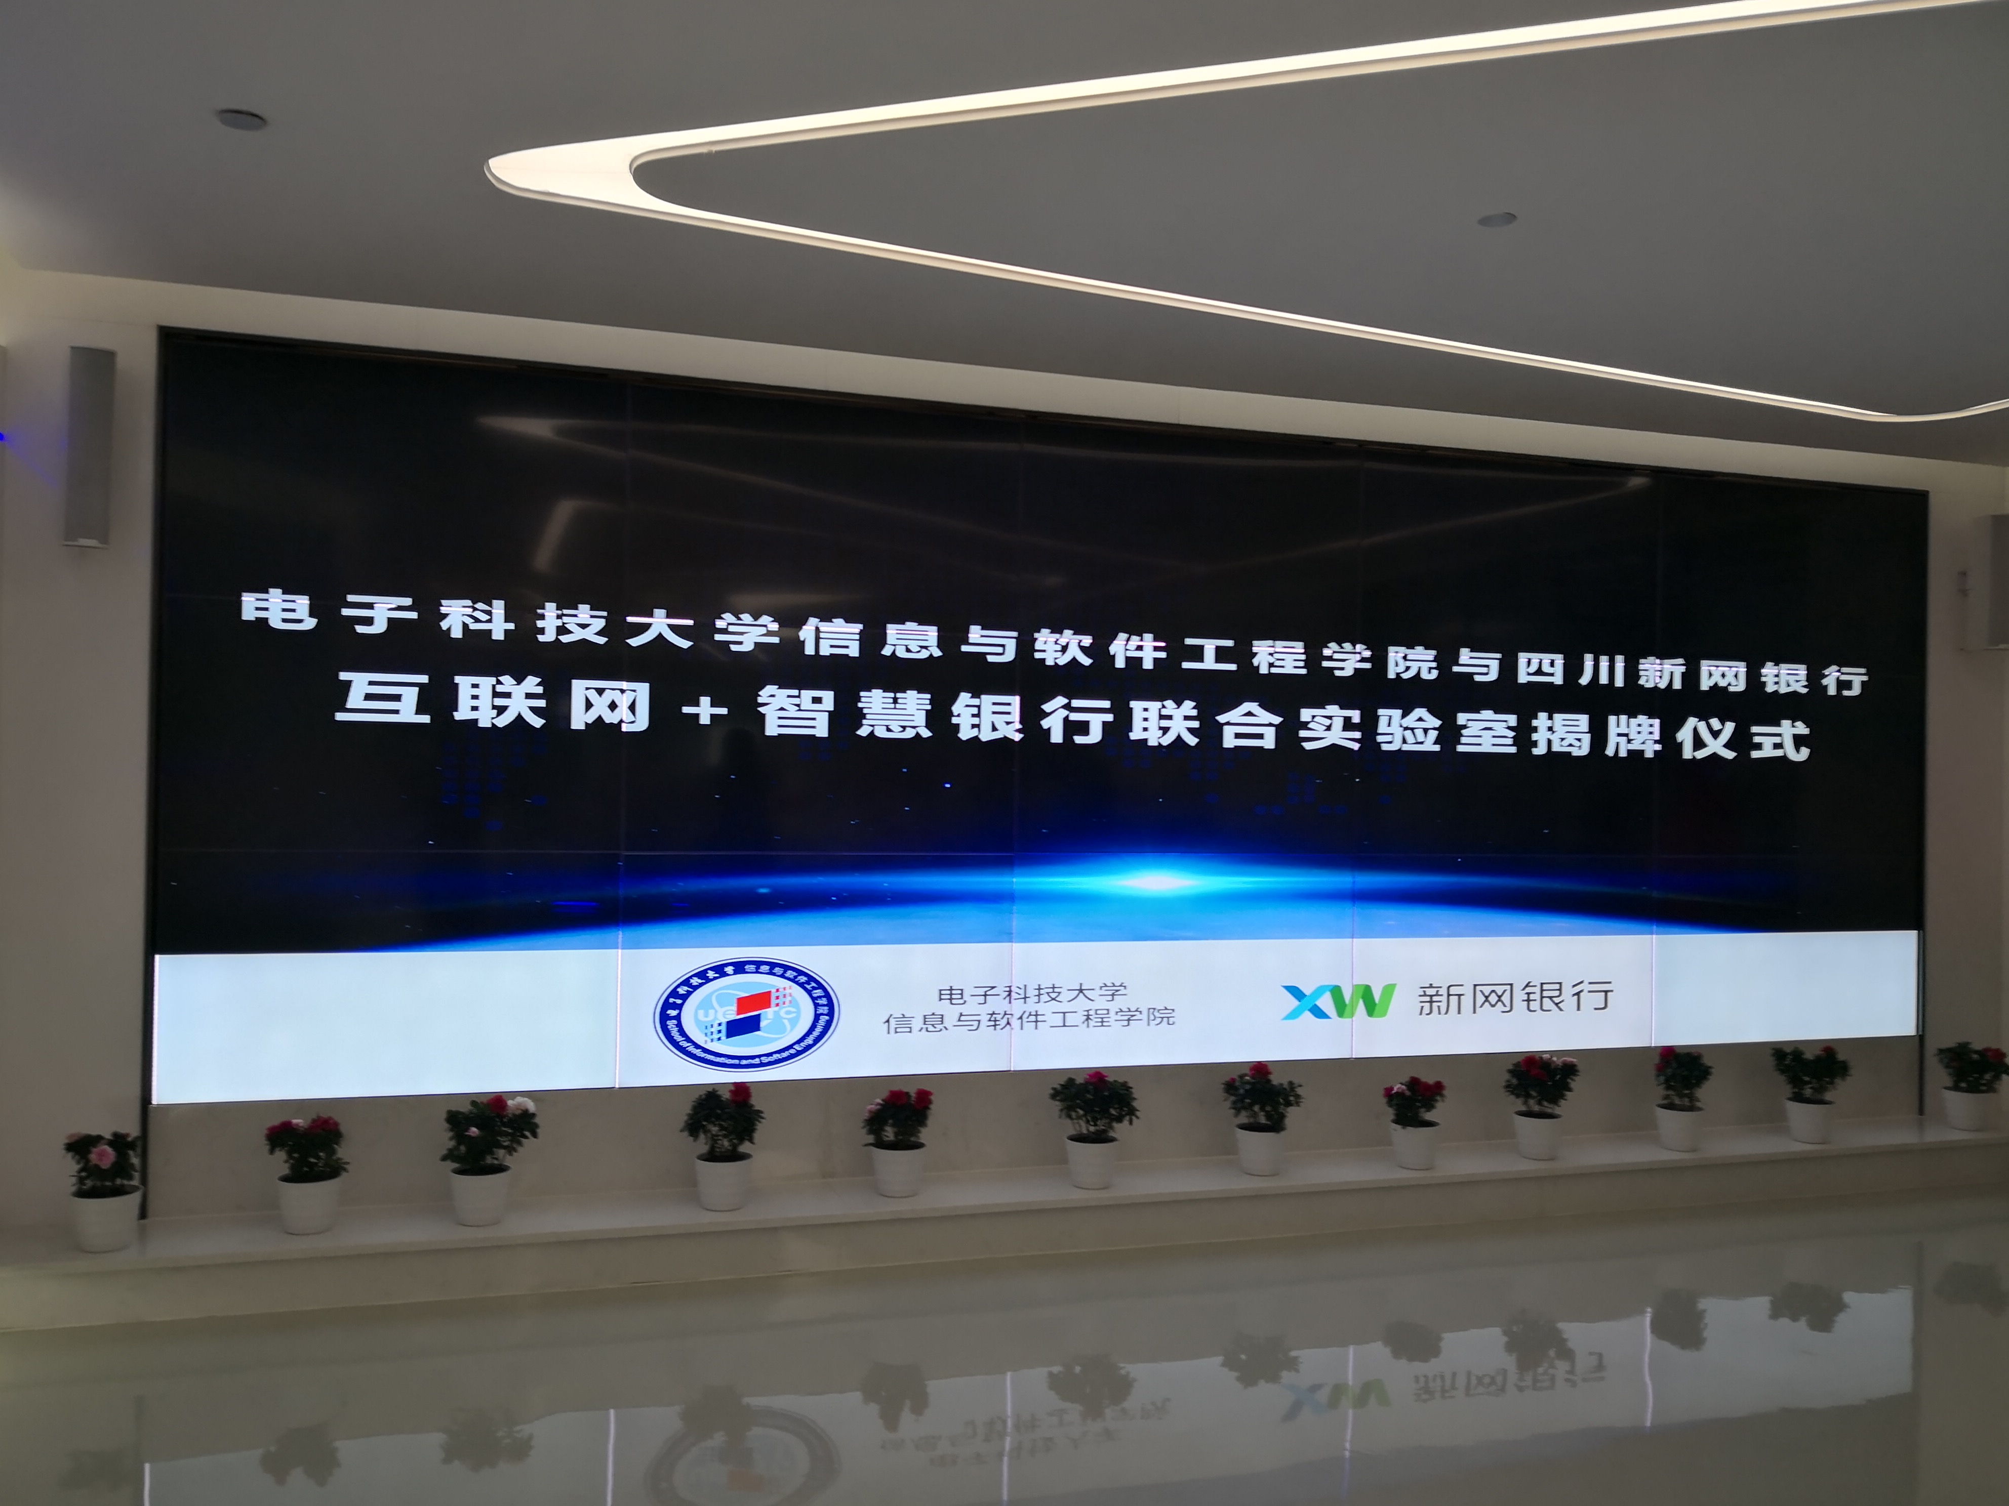


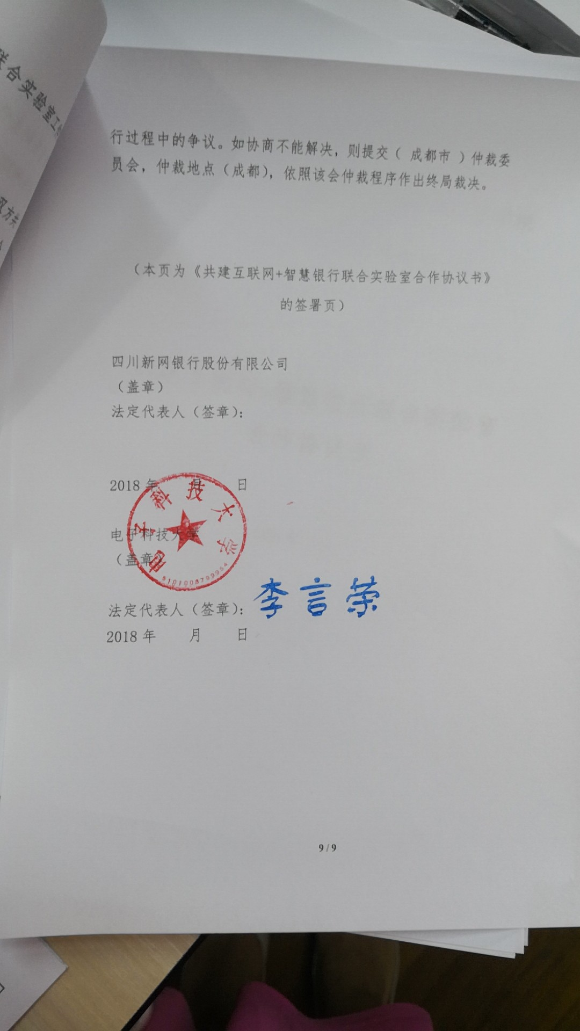

Slide 6
与相关课程的关系
“数字逻辑与数字系统”、“计算机组成原理”、“ 单片机接口”是计算科学面向本科生的必修课程。
第一门是技术基础课，讲授逻辑部件级的分析与设计方法。第二、三门课是专业基础课，讲授单处理机系统的组成分析和设计方法，偏重于单处理机的整机概念。
而“高级计算机系统结构 ”属于专业课，着重讲授并行计算机系统的基本概念、结构、分析和设计方法。

Slide 7
学习目的
建立高级计算机系统的完整概念
学习现代高级计算机系统的分析方法和设计方法
掌握现代计算机系统的基本结构及其工作原理
Notes:
掌握现代计算机硬件技术的特征、发展状况、不断引入的新技术和发展方向,了解新技术如何提高处理器以及计算机系统的性能, 为进行计算机系统分析和研究、以及其它专业课程的学习进行打下基础。同时, 也从一个更高的层面上学习计算机硬件技术。

Slide 8
参考教材
1. 《计算机系统结构――量化研究方法 》，John L.Hennessy and David A. Patterson， 电子工业出版社
2. 《计算机系统结构》，郑纬民、汤志忠，清华大学出版社

Slide 9
本课程教学安排
线上教学+线下教学+QQ群互动
线上教学方式：腾讯会议（首选）
雨课堂（备选）
重要事项：
请同学们务必进入QQ群（群号638151702），并修改备注名为“学号后7位+真实姓名
请同学们课前下载学习资料（QQ群文件夹）
若遇授课平台堵塞，请第一时间关注QQ群内通知，请勿在QQ群内灌水，本群为学习+通知群

Slide 10
教学要求及注意事项
考核方式：闭卷考试
成绩构成比例：
期末考试：本课程属专业基础课，采用闭卷开始，期末考试成绩占100%。

Slide 11
第一章 概述
知识要点
组织
基本概念
结构
系统的层次观点
组织与结构的关系
重要问题
结构与功能的关系
研究计算机系统的方法

Slide 12
知识要点
１、掌握计算机系统结构的层次结构
２、掌握解释技术、编译两种技术的定义和区别
３、掌握计算机系统结构的分类方法
４、了解计算机系统结构的设计方法
5、了解影响高级计算机结构的发展因素
6、 掌握提高并行性的技术途径

Slide 13
1.１计算机系统的多级层次结构
一、计算机系统的组成
由硬件和软件组成。
1 硬件：可视为多种资源：
1）处理信息资源—CPU；
2）存储信息资源—存储器；
3）交换信息资源—I/O设备。
2 软件：即程序
1）系统软件：各用户共同使用，如OS，编译/解释程序，汇编程序，诊断程序等；
2）应用软件：为解决用户问题编写的程序。

Slide 14
二、计算机系统的多级层次结构
现代计算机系统是硬件和软件组成的十分复杂的系统。为了对这个系统进行描述、分析、设计和使用，人们从不同的角度提出了观察计算机的观点和方法。
其中常用的一种方法，就是从语言的角度出发，把计算机系统按功能划分成多级层次结构，如图1.1所示

Slide 15
Question
你学过、了解哪些编程类语言？
哪些语言是高级语言，哪些语言是低级语言？

Slide 16
应用语言级 虚拟机
L5
应用软件
高级语言：C、C++等
L4
系统软件
中级语言：汇编语言
L3
操作系统级语言
L2
软、硬交界面
低级语言：机器语言
L1
硬件
微程序级 实际机器
L0
固件

Slide 17
执行方式
应用程序包翻译（用户）
编译/解释程序翻译
（程序员 ）
汇编程序翻译
（汇编语言程序员）
机器语言程序解释
（操作员）
微指令程序解释
（机器语言程序员）
（逻辑设计员 ）
应用语言级 L5虚拟机
应用软件
高级语言级 L4虚拟机
系统软件
汇编语言级 L3虚拟机
操作系统级 L2虚拟机
软、硬交界面
机器语言级 L1实际机器
硬件
微程序级 L0实际机器
固件

Slide 18
Question
高级语言转化成低级语言有哪些技术？
如何区别？

Slide 19
编译和解释是机器语言实现的两种基本技术。
它们的相同点是：都以执行一串L级指令来实现L+1级指令。
但是二者的差别是：
编译程序是先把L+1级程序全部变换成L级程序后，再去执行新产生的L级程序，在执行过程中L＋1级程序不再被访问。
解释程序是每当一条L+1级指令被译码后，就直接去执行一串等效的L级指令，然后再去取下一条L+1级的指令，依次重复进行。因此解释过程是边变换边执行的过程。

Slide 20
经典定义：
Amdahl（阿姆达尔）于1964年在推出IBM360系列计算机时提出：
计算机系统结构计算机系统结构由程序设计者所看到的计算机系统的属性, 即概念性结构和功能特性, 这里所说的程序设计者是指机器语言或编译程序设计者”

Slide 21
这些属性包括：
1）数据表示：反映了能由硬件直接识别和处理的数据类型。
2）操作数的寻址方式：反映了系统能寻址的最小单位（寻址单位）、寻址方式和表示。 3）寄存器的构成定义：反映了通用寄存器和 专用寄存器的数量、定义和使用方式。
4）指令系统：指令类型和格式，指令间的排序和控制机构。
5）中断系统：表示中断的类型、分级和中断响应的硬件功能以及例外条件。
6）存储体系和管理：包括主存储器、编址方式、最大可编址空间等。
7）系统工作状态的定义和切换：管态和用户态。
8）输入/输出结构：I/O连接方式、主机与I/O间的传输方式、I/O操作状态等。
9）信息保护：信息保护方式和硬件对信息保护的支持等。

Slide 22
知识要点
１、掌握计算机系统结构的层次结构
２、掌握解释技术、编译两种技术的定义和区别
３、掌握计算机系统结构的分类方法
４、了解计算机系统结构的设计方法

Slide 23
１.2、计算机系统结构的分类
研究计算机系统分类方法有助于人们认识计算机的系统结构和组成的特点，理解系统的工作 原理和性能。
１.按代分类
通常把计算机系统按其性能与价格的综合指标分为巨型、大型、中型、小型、微型、单片机 等。但是随着科学技术的进步，各类计算机的性能指标都在不断进步，以至于过去的一台大型机的性能还比不上今天的一台微型机。可见，按巨、大、中、小、微、单来划分的绝对性能标准是随时间变化的。

Slide 24
２、按用途分类，计算机系统可分为科学计算、事务处理、实时控制、家用等计算机。
３、按处理机个数分，计算机系统可分为单处理机，多处理机。
４、按种类分可分为标量处理机，超标量处理机，超流水处理机，向量处理机，机群系统等。

Slide 25
5、 以度分类
度：对数据并行处理的程度。
按度分类： W—字 B—位
S—串行处理 P—并行处理
字串位串 WSBS：纯串行计算机
字串位并 WSBP：具有一定的并行度（常见）
字并位串 WPBS：对多个字的同一位进行处理（位片机）
字并位并 WPBP：全并行（阵列机）

Slide 26
下面从计算机系统结构的并行性能出发，介绍两种常用的分类方法。
Flynn分类法
Handler分类法

Slide 27
一.Flynn分类法
1966年M.J.Flynn按照指令流和数据流的不同组织方式，把计算机系统的结构分为以下4类：
(1) 单指令流单数据流SISD(single instruction stream single datastream)；
(2) 单指令流多数据流SIMD(single instruction stream multiple datastream)；
(3) 多指令流单数据流MISD(multiple instruction stream single datastream)；
(4) 多指令流多数据流MIMD(multiple instruction stream multiple datastream)。

Slide 28
SISD计算机
IS
CU
PU
MM
CS
DS
SISD计算机典型单处理机，
特点：每次对一条指令进行译码，并仅对一个操作部件分配数据。

Slide 29
SIMD计算机
SM
DS₁
PU₁
MM₁
CS
DS₂
PU₂
MM₂
CU
DS_{N}
PU_{N}
MM_{N}
IS
特点：多个PU按一定方式互连，在同一个CU控制下，多各自的数据完成同一条指令规定的操作；从CU看，指令顺序（串行）执行，从PU看，数据并行执行。

Slide 30
MISD计算机
CS₁
IS₁
DS
CU₁
PU₁
SM
IS₂
CS₂
CU₂
PU₂
MM₁
MM₂
MM_{N}
IS_{N}
CS_{N}
CU_{N}
PU_{N}
DS
IS_{N}
IS₂
IS₁
特点MISD 几条指令对同一个数据进行不同的处理，实际上不存在.

Slide 31
MIMD计算机
SM
IS₁
CS₁
DS₁
CU₁
PU₁
MM₁
IS₂
CS₂
DS₂
MM₂
CU₂
PU₂
IS_{N}
IS_{N}
CS_{N}
DS_{N}
CU_{N}
PU_{N}
MM_{N}
MIMD 多处理机系统，包括：
特点：能实现作业、任务、指令、数组各级全面并行的多机系统。

Slide 32
二、Handler分类法
1977年，Handler根据并行度和流水线提出了另一种分类法。这种分类方法把计算机的硬件结构分成3个层次，并分别考虑它们的可并行流水处理程度。
这3个层次是：处理控制器CPU、算术逻辑部件ALU(或运算部件PE)、位级电路BLC。其中位级电路相当于在ALU中要进行1位运算时所需的基本逻辑电路。

Slide 33
这样，一个计算机系统可用3对整数来表示：
T(系统型号)=〈k×k′,d×d′,w×w′〉
其中： k ——处理控制器CPU的数目；
k′——可组成流水线的CPU数目；
d ——每个CPU所控制的ALU(或PE)数目；
d′——可组成流水线的ALU数目；
w ——ALU或PE的字长；
w′——在所有ALU或一个PE中的流水段数目。
如果任意1对参数的第二个元素值为1，则可将其省略不写。
【例4】 CDC6600计算机系统有1个CPU，它的ALU有10个功能部件，字长60位，所有的功能部件可连成一条流水线。则CDC6600系统可描述为:
T(CDC6600)=T〈1,10,60〉

Slide 34
【例5】 CRAY-1计算机有1个CPU，12个相当于ALU或PE的处理部件，最多可以实现8级流水线。字长为64位，可以实现1～14位流水线处理。所以CRAY-1的系统结构可表示为:
T(CRAY-1)=〈1，12×8,64×(1～14)〉

Slide 35
１.3 高级计算机系统的设计技术
一、 软硬件取舍
1、软件与硬件实现的特点
硬件实现：速度快、成本高；灵活性差、占用内存少
软件实现：速度低、复制费用低；灵活性好、占用内存多

Slide 36
2、原则
• 在现有硬件和器件条件下，系统要有高的性能价格比
结论1：经常使用的基本功能适宜用硬件实现
结论2：生产台数很多时适宜用硬件实现
•在准备采用和可能采用的组成技术，使它尽可能不要过多或不合理地限制各种组成、实现技术的采用。
• 不能仅从“硬”的角度去考虑如何实现便于应用组成技术的成果和发挥期间技术的进展，还应从“软”的角度把为编译和操作系统的实现，以至高级语言程序的设计提供更好的硬件支持放在首位

Slide 37
硬件实现的比例越来越高

Slide 38
软件所占的成本越来越高

Slide 39
二 、计算机系统的设计方法
1 从上到下的设计（层次结构中的上下）。
1）依据：用户的要求（包括性能及功能）。
方法1：由上向下（Top-Down）
• 设计过程：由上向下
面向应用的数学模型
面向应用的高级语言
面向这种应用的高级语言编译的中间语言
面向这种应用的操作系统
面向操作系统和高级语言的机器语言
面向机器语言的微指令系统和硬件实现

Slide 40
2）设计流程图:
根据用户要求，确定软硬件总体结构
确定主要软硬件交界面
硬件线路设计
确定所用语言
指令
硬件配置
系统软件设计
系统配置与调试
固化处理

Slide 41
3）特点：
①根据用户要求（需求）进行设计（先有功能 性能要求，最后才有硬件实体）；
②适用于传统专用机设计。
缺点：心比天高，命比纸薄

Slide 42
2 从下到上的设计
1）依据：①现有元器件状况；②并吸收现有计算机的特点。
2）设计过程：
●根据当时的器件水平，设计微程序机器级和传统机器级。
●根据不同的应用领域设计多种操作系统、汇编语言、高级语言编译器等
● 最后设计面向应用的虚拟机器级。

Slide 43
3）特点：
①先设计出计算机系统的硬件实体，再根据需求编写相应软件；
②未明确针对哪种用户设计，因而适用于传统通用机设计
③容易使软件和硬件脱节，整个计算机系统的效率降低。

Slide 44
3 从中间到两头
1）中间层次面的确定：
①OS是内容之一；
②主要软、硬交界面。
2）优点：可实现软、硬件人员同时设计，从而加速系统设计进度。

Slide 45
３）设计过程：
首先定义软硬件的分界面，包括：
指令系统、存储系统、输入输出系统、中断系统， 硬件对操作系统和编译系统的支持等
然后各个层次分别进行设计
软件设计人员设计操作系统、高级语言、汇编语言、应用程序等
硬件设计人员设计传统机器、微程序、硬联逻辑等
４）应用场合：用于系列机的设计

